Slide 1
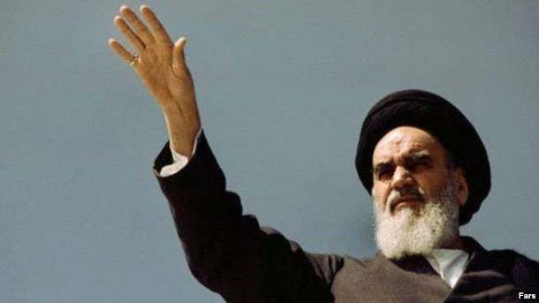
האסלאם השיעי
עיבוד צוותי

Slide 2
שיעה
המהפכה האסלאמית באיראן והסביבה
רקע היסטורי וקצת מספרים
מיהו השיעי?
האילוצים על איראן
דיון בקבוצות

Slide 3
רקע היסטורי וקצת מספרים
קרב כרבלא – 680 לספירת האסלאם.
גוונים של שיעה (החמישיים, השביעיים, ה-12) (אימאמים)
שלטון שיעי אינו לגיטימי עד לחזרת ה-מהדי.
כ-320 מיליון שיעים בלמעלה מ-100 מדינות
http://shianumbers.com/index.html

Slide 6
אז מה זה באמת שיעים?
מאמינים שיורשו של מחמד צריך להיות בעל קשר דם במטרה לשמור על הקשר הבלתי אמצעי עם אלוהים.
מאמינים שיש אימאם אבל הוא איננו – נמצאים במצב של "היעדר".
"היעדר" – תקועים. האמת תמיד במשא ומתן, כל סדר פוליטי ונורמטיבי מתחיל מה"היעדר". האמת היחידה היא הדתית.

Slide 7
המהפכה האסלאמית באיראן
אז מה היה שם?
1978 - הפגנות כנגד שלטון השאה – לא רק ע"י דתיים
תחילת 79' - עזיבת המנהיג פהלווי והגעת חומייני מצרפת
פברואר 79' - ממשלה עם שני מרכזי כוח – ליברלי ודתי
ביסוס משמרות המהפכה
1981 - חוקה להקמת מדינה מבוססת "ב-100% על האסלאם"

Slide 8
המהפכה האסלאמית באיראן
אז מה הם רוצים?
אחדות אסלאמית – ייצוא המהפכה לכלל העולם המוסלמי (שיעי, סוני וחברים).
"אם אלקרא" - איראן היא המרכז הדתי, הרוחני והפוליטי של העולם המוסלמי
איך?
הלאומיות כמזימה אימפריאליסטית להחלשת עולם האסלאם
תמיכה ב"מדוכאים", בדגש על קבוצות שיעיות
"הדרך לירושלים עוברת דרך כרבלא" - שליטה איראנית באזורים שהיו בהגמוניה היסטורית סונית (כרבלא)

Slide 9
המהפכה האסלאמית בראי השיעה
מעבר מתפיסת סתגלנות למצב חדש – קידוש החיים ב-"היעדר" – אי התפשרות על העקרונות של המאמין
חובה לחיות חיים של משמעות, למרות שהמשמעות לא ידועה.
הדרך לגלות את המשמעות – להיות אקטיבי, לפרש ולתקשר עם העולם.
אין עמדות קבועות – יש חובה להשתנות בהתאם למציאות או לשנות את המציאות.

Slide 10
למה איראן מתחזקת
חולשת העולם הערבי
הטלטלה האזורית
פעילותה ואי פעילותה של ארה"ב במזרח התיכון
סעודיה
הסכם הגרעין

Slide 11
האילוצים של איראן
הלאום הפרסי לעומת הזהות המוסלמית
המיעוט השיעי
אינטרסים מדיניים למול הדת
פרוקסים

Slide 12
נקודות למחשבה/דיון
האם נכון שישראל תתפוס צד במאבק הסוני-שיעי ע"י תמיכה בסעודיה?
איך מתרגמים את האילוצים של איראן כיום להזדמנויות?
איך מיצרים הרתעה אפקטיבית מול האיראנים על בסיס התכונות, החוזקות והחולשות הנובעות מהשיעה.

